Slide 1





2024 Intel Edge AI Final Project
Smart Home IoT 환경 구축 프로젝트 : 스마트 홈 보안 및 환경 관리 시스템
한살차이.Zip
One-year-apart-ZIP/IoT-project (github.com)

Slide 2
Table of Contents
01
03
프로젝트 개요
결론 및 향후 계획
프로젝트 배경
프로젝트 목표
SWOT 분석
시장 및 기술적 영향
결론
향후 계획 및 발전 방향
02
기술 설계 및 개발과정
관련 과목 및 역할 분담&일정
시스템 아키텍처
핵심 기술 및 알고리즘
시연 영상
개발 과정

Slide 3

01.
프로젝트 개요
- 프로젝트 배경
- 프로젝트 목표
- SWOT 분석

Slide 4
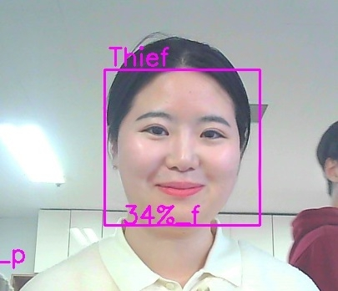
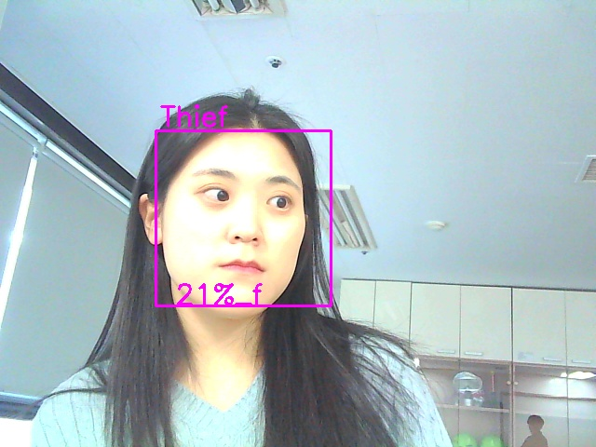
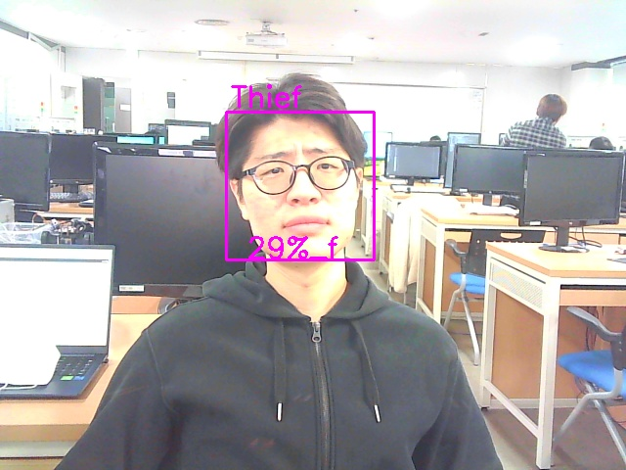
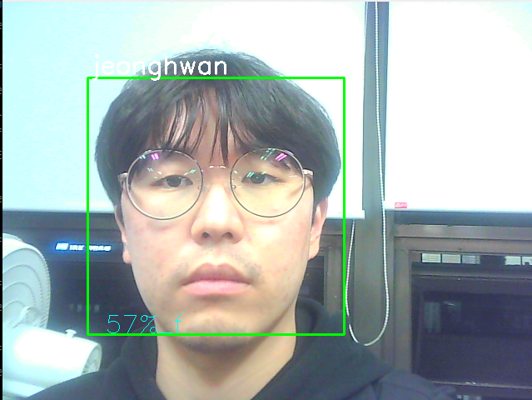
Our Team. [한살차이.Zip]
Embedded developer
최아영
Team.Leader
진로 희망 :
임베디드 SW 개발자
김유경
Team.Member
진로 희망 :
임베디드 SW 개발자
김호준
Team.Member
진로 희망 :
임베디드 SW 개발자
이정환
Team.Member
진로 희망 :
임베디드 SW 개발자

Slide 5
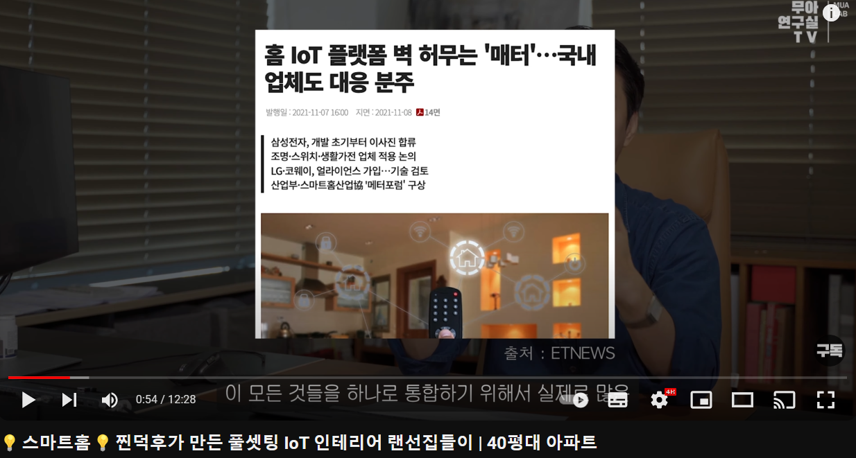
Project Background
Embedded
+ AI
Smart Home

Slide 6
Project Background
Embedded
+ AI
Smart Home

Slide 7
Project Background
“SMART HOME”
기술 시스템, 자동화 프로세스,
원격 제어 기기 등을 아파트나 주택에서 사용하는 것

Slide 8
Project Objectives

Slide 9
SWOT Analysis
Strengths
혁신적인 솔루션
데이터 기반 의사 결정
자동화 및 효율성
사용자 경험 개선
Weaknesses
보완 취약성
기술적 복잡성
호환성 문제
비용
S
W
지속 가능성
파트너십
기술 반전
시장 확장
Opportunities
규제와 법적 제약
기술 변화
경쟁 증가
Threats
O
T

Slide 10

02.
기술 설계 및 개발과정
- 관련 과목 및 역할 분담&일정
- 시스템 아키텍처
- 핵심 기술 및 알고리즘
- 시연 영상
- 개발 과정

Slide 11
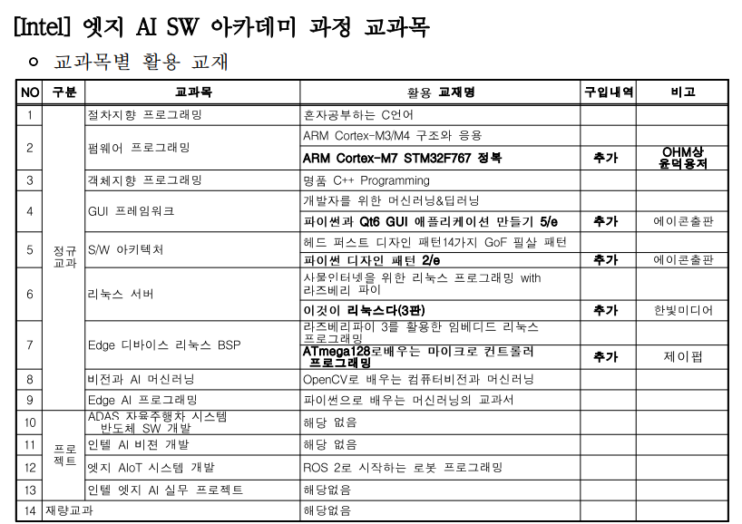
Relationship to the course

Slide 12
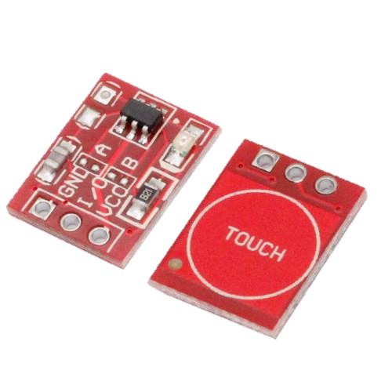
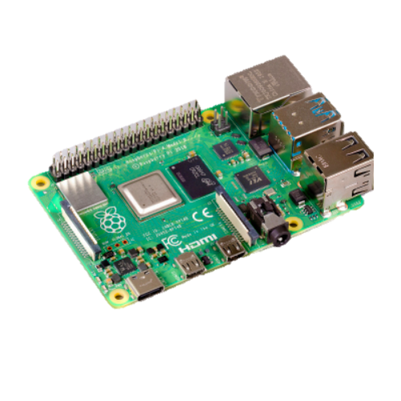
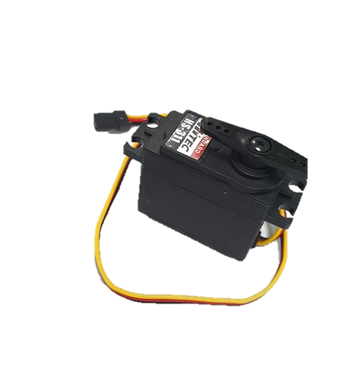
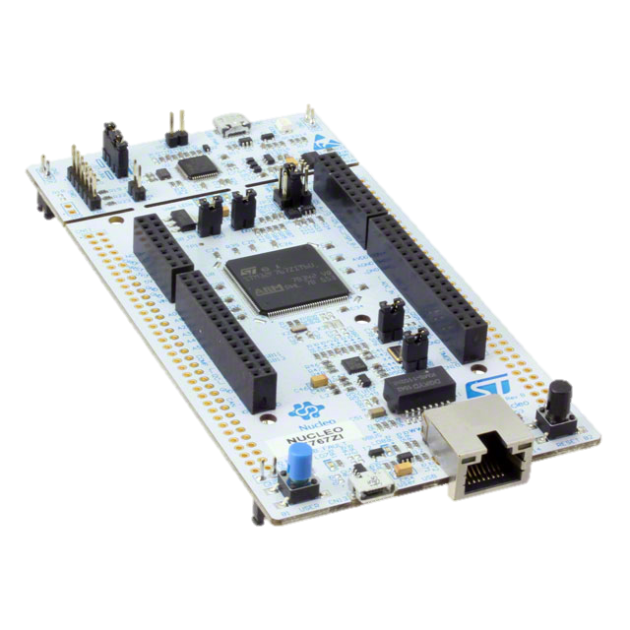
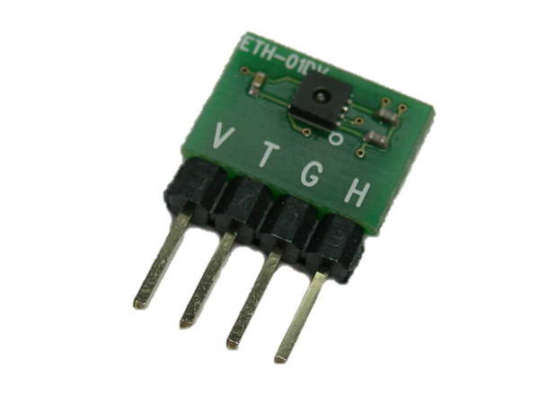
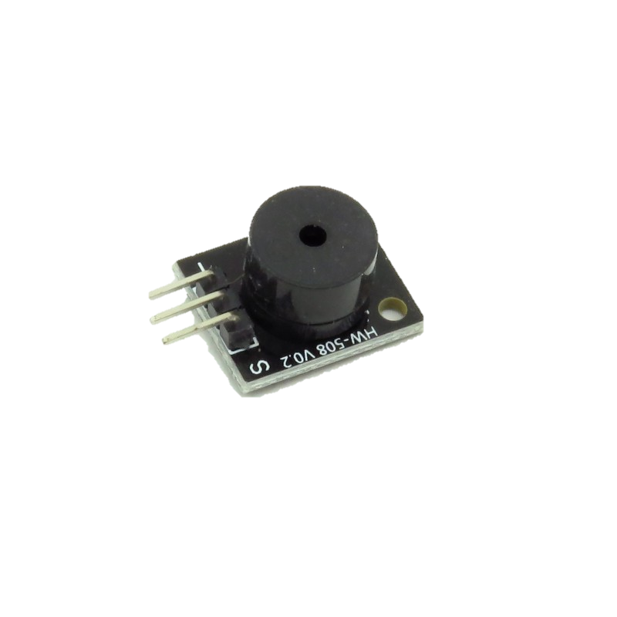


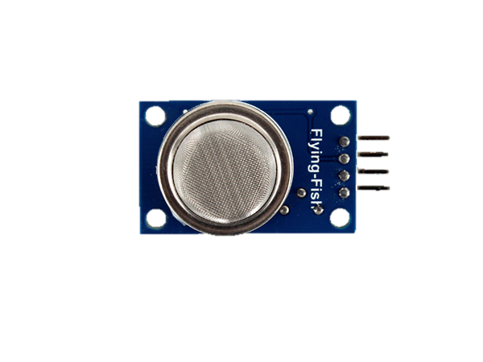

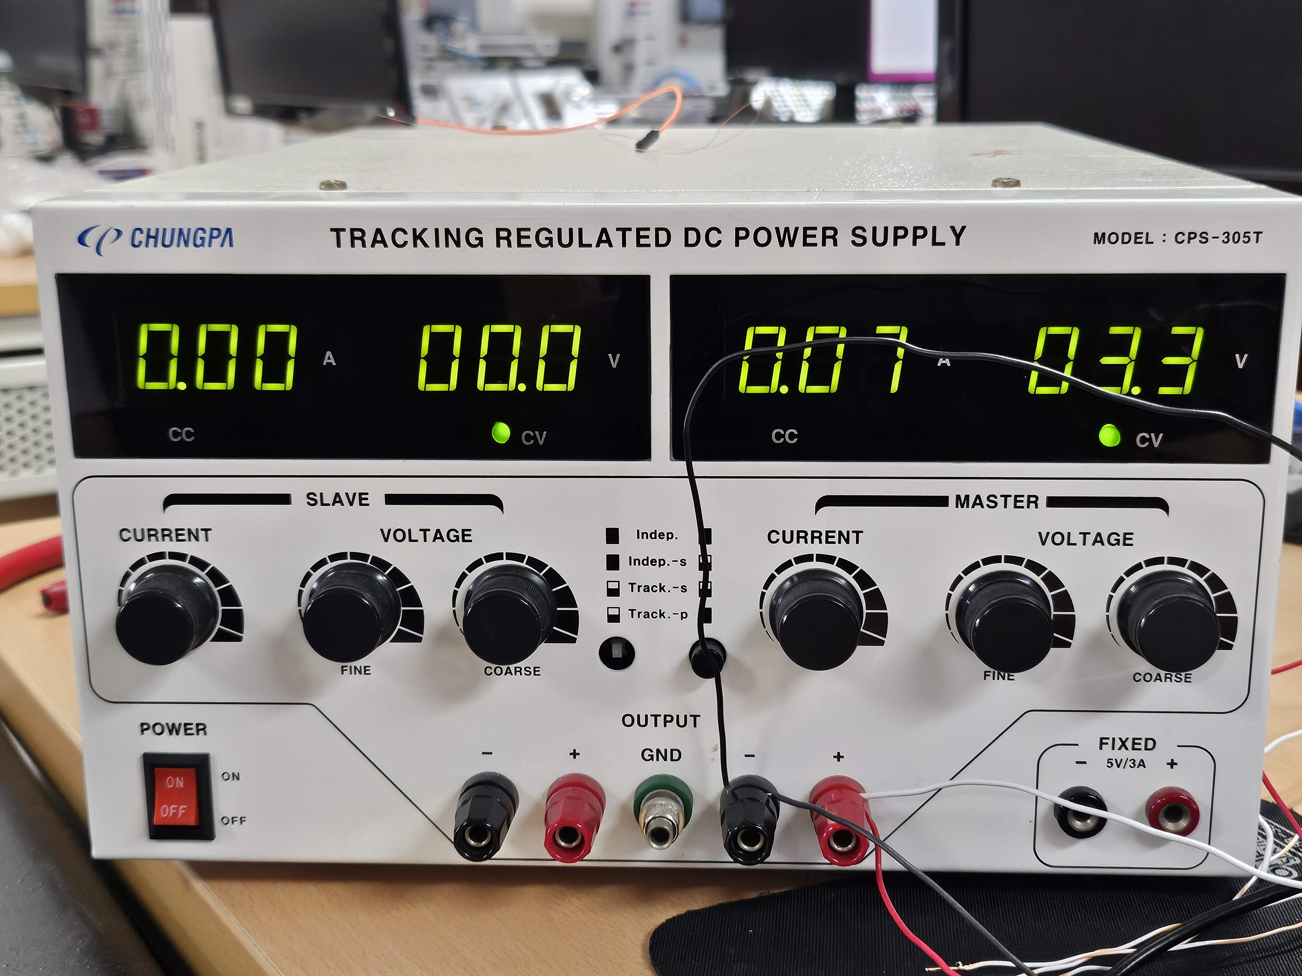

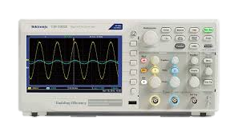
Relationship to the course

Slide 13
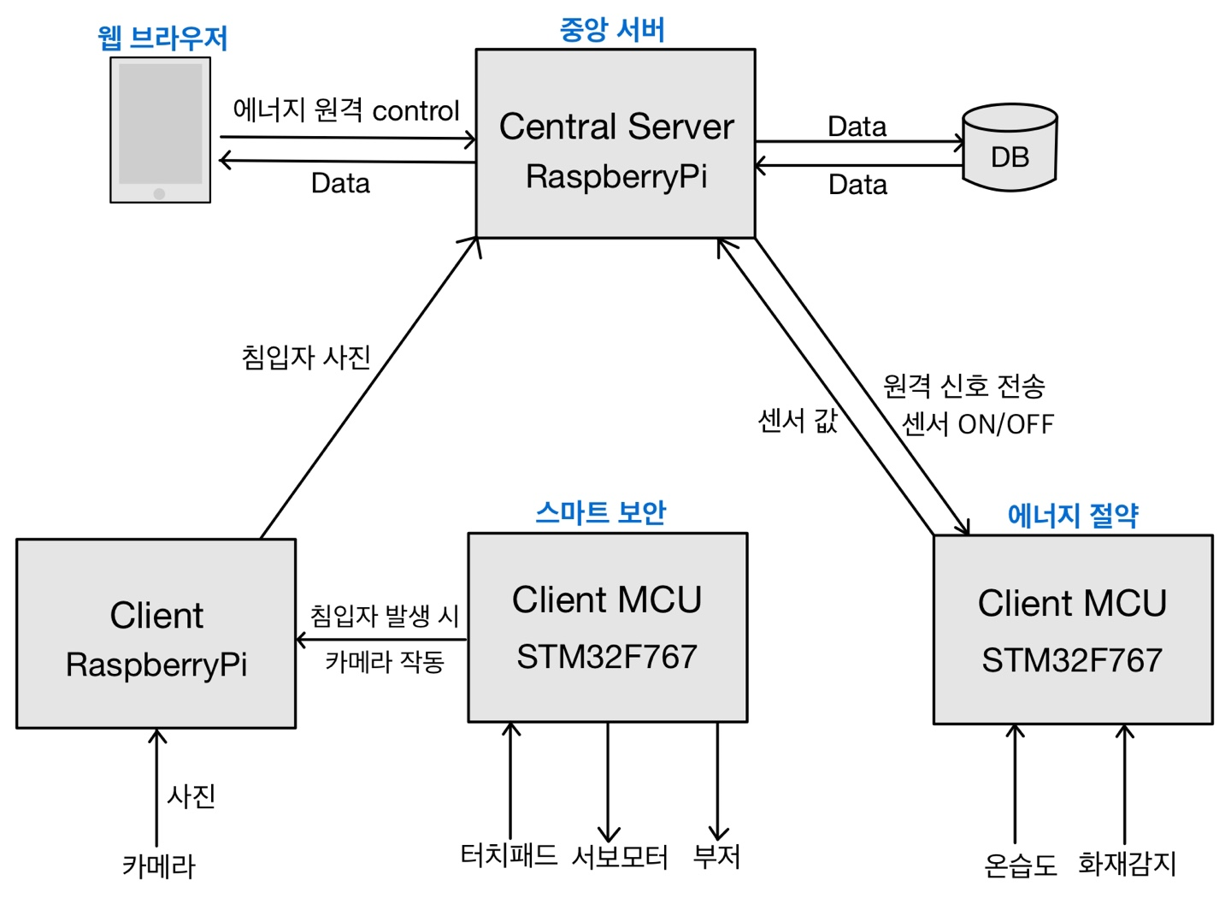
High Level Design

Slide 14
Divide roles to implement ideas
이름
역할
분담
김유경 | 개발 및 서기 | 도어락 기능 S/W 개발, 하드웨어 연결 구성, 회의록 작성
김호준 | 개발 및 형상관리 | 아이디어 구체화, 에너지 기능 S/W 개발 , 개발 총괄 관리, Github 관리
이정환 | 개발 및 유지보수 | 도어락 기능 S/W개발, AI 기능 개발, 하드웨어 설치 및 유지보수
최아영 | 팀장 및 개발 | 프로젝트 진행, 아이디어 구체화, MCU 통신 개발, 서버 개발

Slide 15
Gantt chart
구분 | 세부 내역 | 1주차 |  |  |  |  |  |  | 2주차
 |  | 7 | 8 | 9 | 10 | 11 | 12 | 13 | 14 | 15 | 16 | 17 | 18 | 19 | 20
주제 선정 | 아이디어 구체화
 | 아이디어 분석
 | 기술검토
기획 | 아이디어 구현
개발 | MCU
 | 중앙서버
 | 통신
마무리 | 결과물 시연(테스트)
 | 최종 보고서 정리

Slide 16

A demonstration video

Slide 17
Flow Chart
Door lock function
start
Energy function
비밀번호 입력
비밀번호 입력
온습도, 가스 측정
정답
정답
NO
YES
NO
오답 5회
오답 3회
문 열림
문 열림
YES
문 완전 잠금 카메라 작동
문 완전 잠금 카메라 작동
온습도, 가스 측정 값 중앙서버에 전송 (로그 기록)
YES
집 주인
LCD 온습도 display
NO
침입자 사진 중앙서버에 전송 (로그 기록)

Slide 18

Core Technologies and Algorithms AI Computer Vision
· 장점 : 간단하고 빠르게 구현 가능.
실시간 응용에 적합.
적은 데이터 요구량.
· 단점 : 제한적인 정확도.
특정한 객체에 의존.
데이터의 조정이 필요.
HaarCascade Algorithm
https://opencv.org/

Slide 19
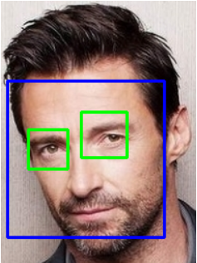
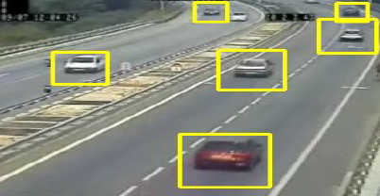
Core Technologies and Algorithms AI Computer Vision
HaarCascade Algorithm

Slide 20
Core Technologies and Algorithms AI Computer Vision
HaarCascade Algorithm
1. Haar feature selection
2. Creating Integral Images
3. Adaboost Training
4. Cascadeing Classifiers

Slide 21
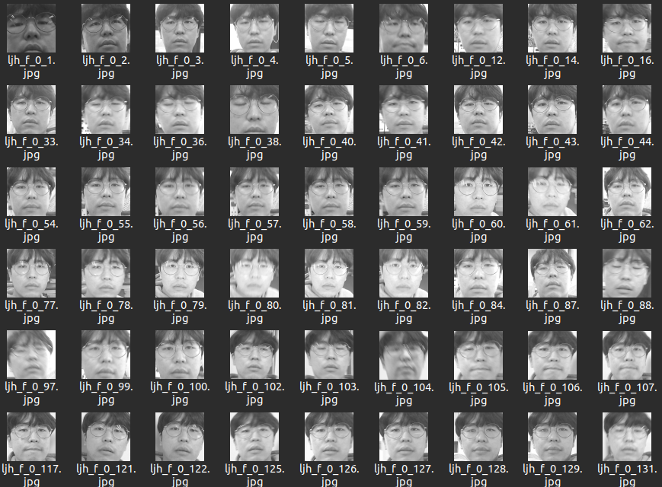
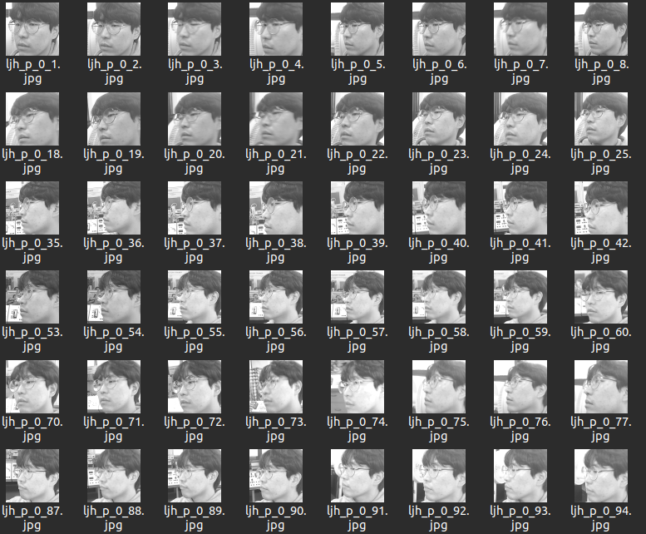
Core Technologies and Algorithms AI Computer Vision
haarcascade_frontalface_default.xml
haarcascade_profileface.xml
datasets.py

Slide 22
Core Technologies and Algorithms AI Computer Vision
1. detectMultiScale
2. getImagesAndLabels
3. train
training.py

Slide 23
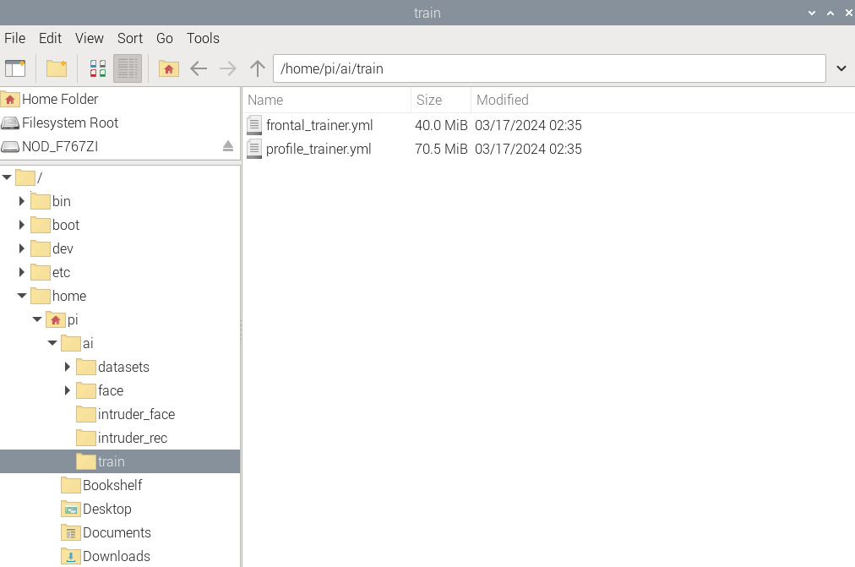
Core Technologies and Algorithms AI Computer Vision
training.py

Slide 24
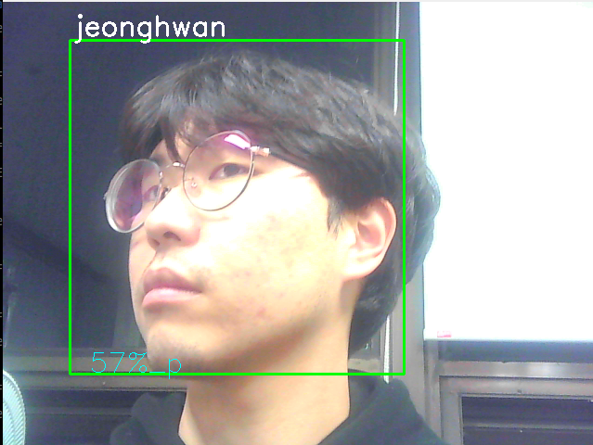
Core Technologies and Algorithms AI Computer Vision
recognition.py

Slide 25
Core Technologies and Algorithms AI Computer Vision

Slide 26
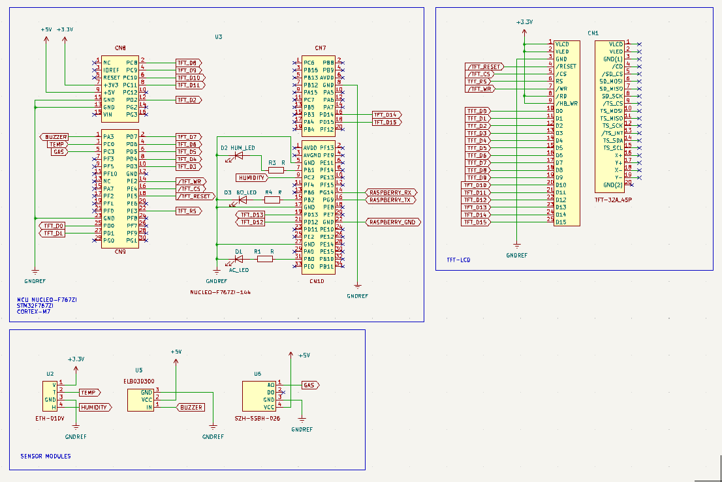
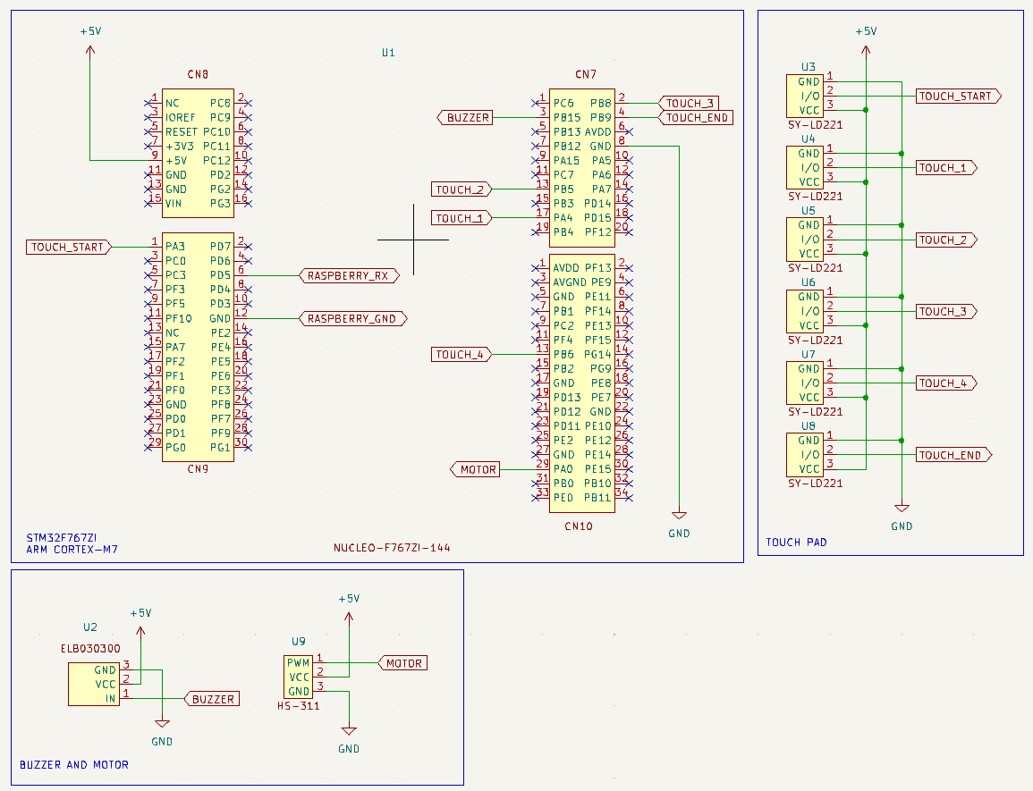
Core Technologies and Algorithms HW circuit diagram

Slide 27
Core Technologies and Algorithms Door lock function
START
Initialize MCU
END main loop
YES
NO
External Interrupt
YES
START Interrupt
NO
YES
Password Interrupt
YES
1 / 2 / 3 / 4 Interrupt
YES
input 1 / 2 / 3 / 4 in password array
NO
Check Interrupt
YES
Correct Password
YES
OPEN the DOOR ( rotate motor )
NO
NO
wrong password 3 times
YES
USART 통신 (MCU → RaspberryPI)
[ RaspberryPI ] Camera image capture
NO
TCP/IP
Program END
wrong_Buzzer ON
[ RaspberryPI ] image log

Slide 28
Core Technologies and Algorithms Door lock function
START
Initialize MCU
END main loop
YES
NO
External Interrupt
YES
START Interrupt
NO
YES
Password Interrupt
YES
1 / 2 / 3 / 4 Interrupt
YES
input 1 / 2 / 3 / 4 in password array
NO
Check Interrupt
YES
Correct Password
YES
OPEN the DOOR ( rotate motor )
NO
NO
wrong password 3 times
YES
USART 통신 (MCU → RaspberryPI)
[ RaspberryPI ] Camera image capture
NO
TCP/IP
Program END
wrong_Buzzer ON
[ RaspberryPI ] image log

Slide 29
Core Technologies and Algorithms Door lock function
START
Initialize MCU
END main loop
YES
NO
External Interrupt
YES
START Interrupt
NO
YES
Password Interrupt
YES
1 / 2 / 3 / 4 Interrupt
YES
input 1 / 2 / 3 / 4 in password array
NO
Check Interrupt
YES
Correct Password
YES
OPEN the DOOR ( rotate motor )
NO
NO
wrong password 3 times
YES
USART 통신 (MCU → RaspberryPI)
[ RaspberryPI ] Camera image capture
NO
TCP/IP
Program END
wrong_Buzzer ON
[ RaspberryPI ] image log

Slide 30
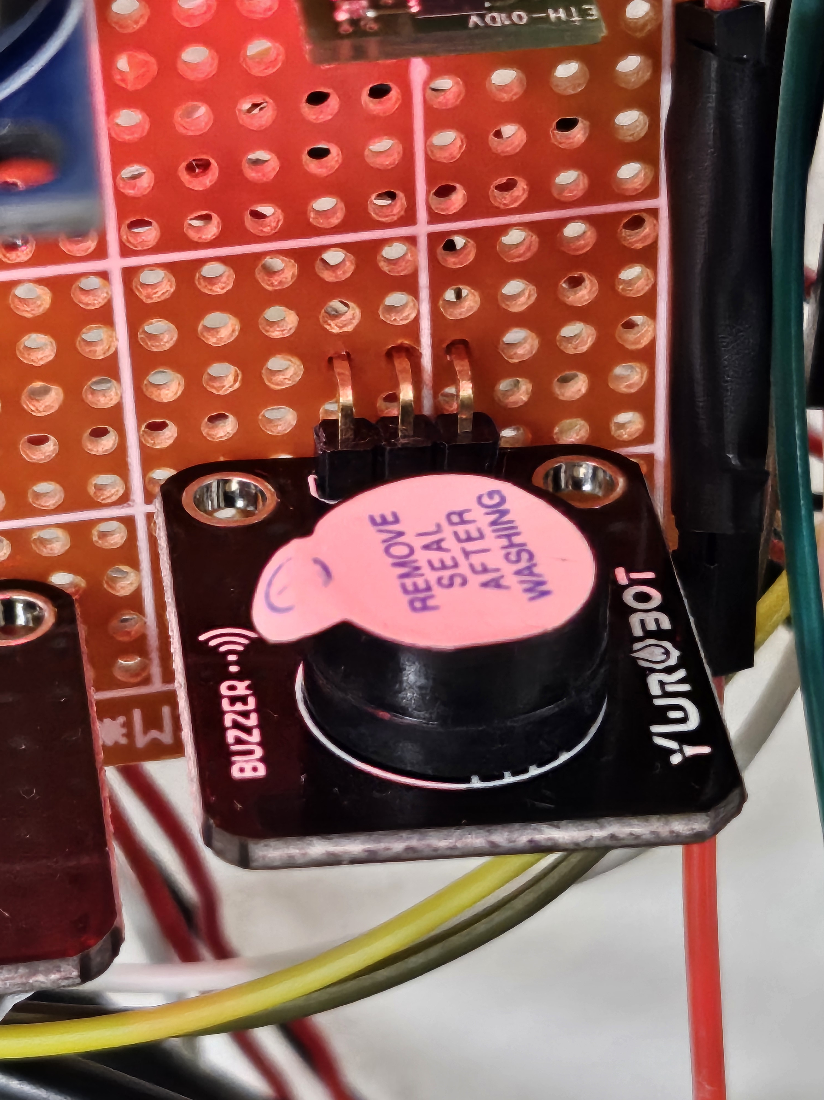
Core Technologies and Algorithms Door lock function
START
Initialize MCU
END main loop
YES
NO
External Interrupt
YES
START Interrupt
NO
YES
Password Interrupt
YES
1 / 2 / 3 / 4 Interrupt
YES
input 1 / 2 / 3 / 4 in password array
NO
Check Interrupt
YES
Correct Password
YES
OPEN the DOOR ( rotate motor )
NO
NO
wrong password 3 times
YES
USART 통신 (MCU → RaspberryPI)
[ RaspberryPI ] Camera image capture
NO
TCP/IP
Program END
wrong_Buzzer ON
[ RaspberryPI ] image log

Slide 31
Core Technologies and Algorithms Door lock function
START
Initialize MCU
END main loop
YES
NO
External Interrupt
YES
START Interrupt
NO
YES
Password Interrupt
YES
1 / 2 / 3 / 4 Interrupt
YES
input 1 / 2 / 3 / 4 in password array
NO
Check Interrupt
YES
Correct Password
YES
OPEN the DOOR ( rotate motor )
NO
NO
wrong password 3 times
YES
USART 통신 (MCU → RaspberryPI)
[ RaspberryPI ] Camera image capture
NO
TCP/IP
Program END
wrong_Buzzer ON
[ RaspberryPI ] image log

Slide 32
Core Technologies and Algorithms Energy function
START
Initialize MCU
END main loop
Timer
Interrupt
YES
Temp, Hum, Gas 측정
TFT-LCD Display
USART Transmit
NO
USART 통신
YES
LED command 수신
LED 동작
NO
Program End

Slide 33
Core Technologies and Algorithms Energy function
START
Initialize MCU
END main loop
Timer
Interrupt
YES
Temp, Hum, Gas 측정
TFT-LCD Display
USART Transmit
NO
USART 통신
YES
LED command 수신
LED 동작
NO
Program End

Slide 34
Core Technologies and Algorithms Energy function
START
Initialize MCU
END main loop
Timer
Interrupt
YES
Temp, Hum, Gas 측정
TFT-LCD Display
USART Transmit
NO
USART 통신
YES
LED command 수신
LED 동작
NO
Program End

Slide 35
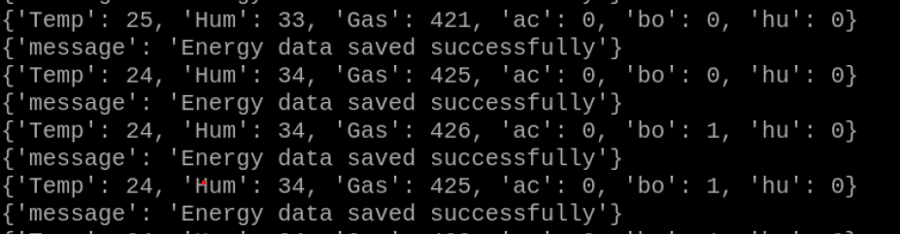
Core Technologies and Algorithms Energy function
START
Initialize MCU
END main loop
Timer
Interrupt
YES
Temp, Hum, Gas 측정
TFT-LCD Display
USART Transmit
NO
USART 통신
YES
LED command 수신
LED 동작
NO
Program End

Slide 36
Core Technologies and Algorithms Energy function
START
Initialize MCU
END main loop
Timer
Interrupt
YES
Temp, Hum, Gas 측정
TFT-LCD Display
USART Transmit
NO
USART 통신
YES
LED command 수신
LED 동작
NO
Program End

Slide 37



Core Technologies and Algorithms Central Servers & Communications

Slide 38

Core Technologies and Algorithms Central Servers & Communications
Energy Data
Door Lock
Data

Slide 39
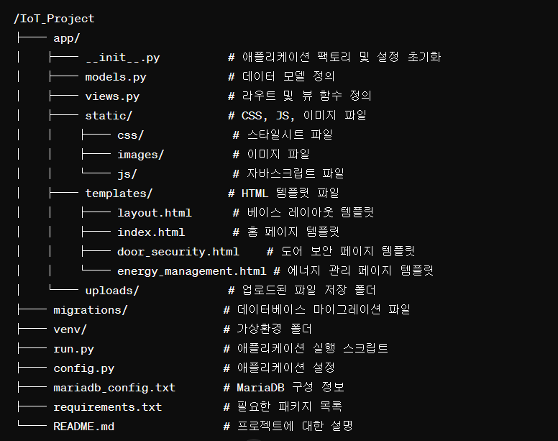
Core Technologies and Algorithms Central Servers & Communications

Slide 40
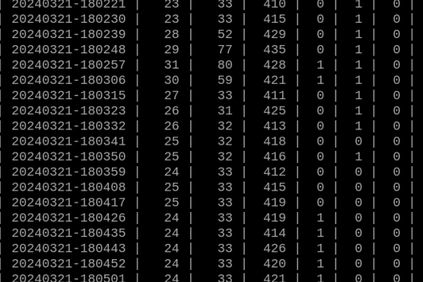
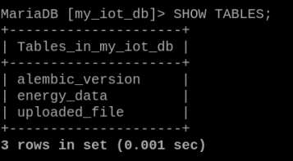
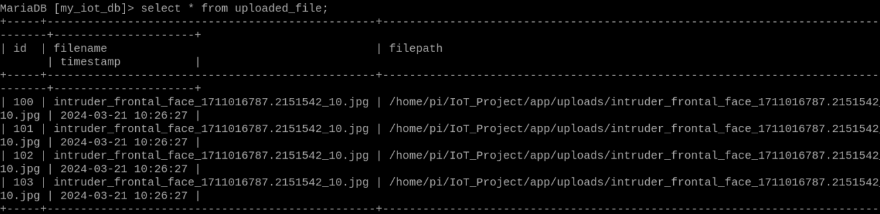
Core Technologies and Algorithms Central Servers & Communications

Slide 41
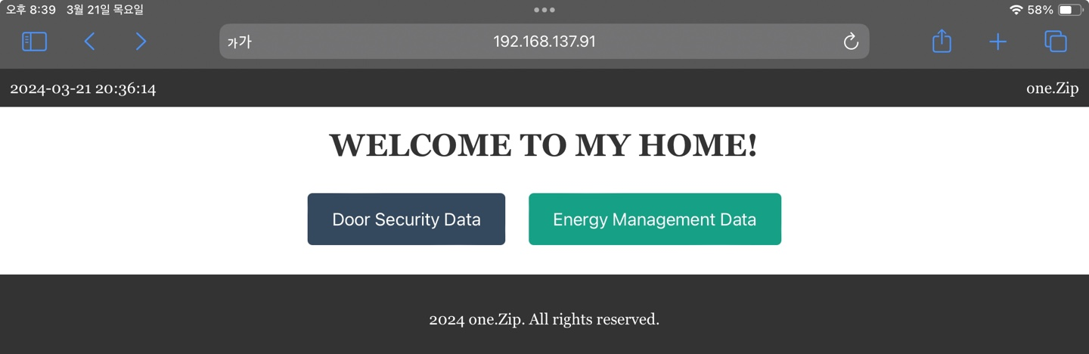
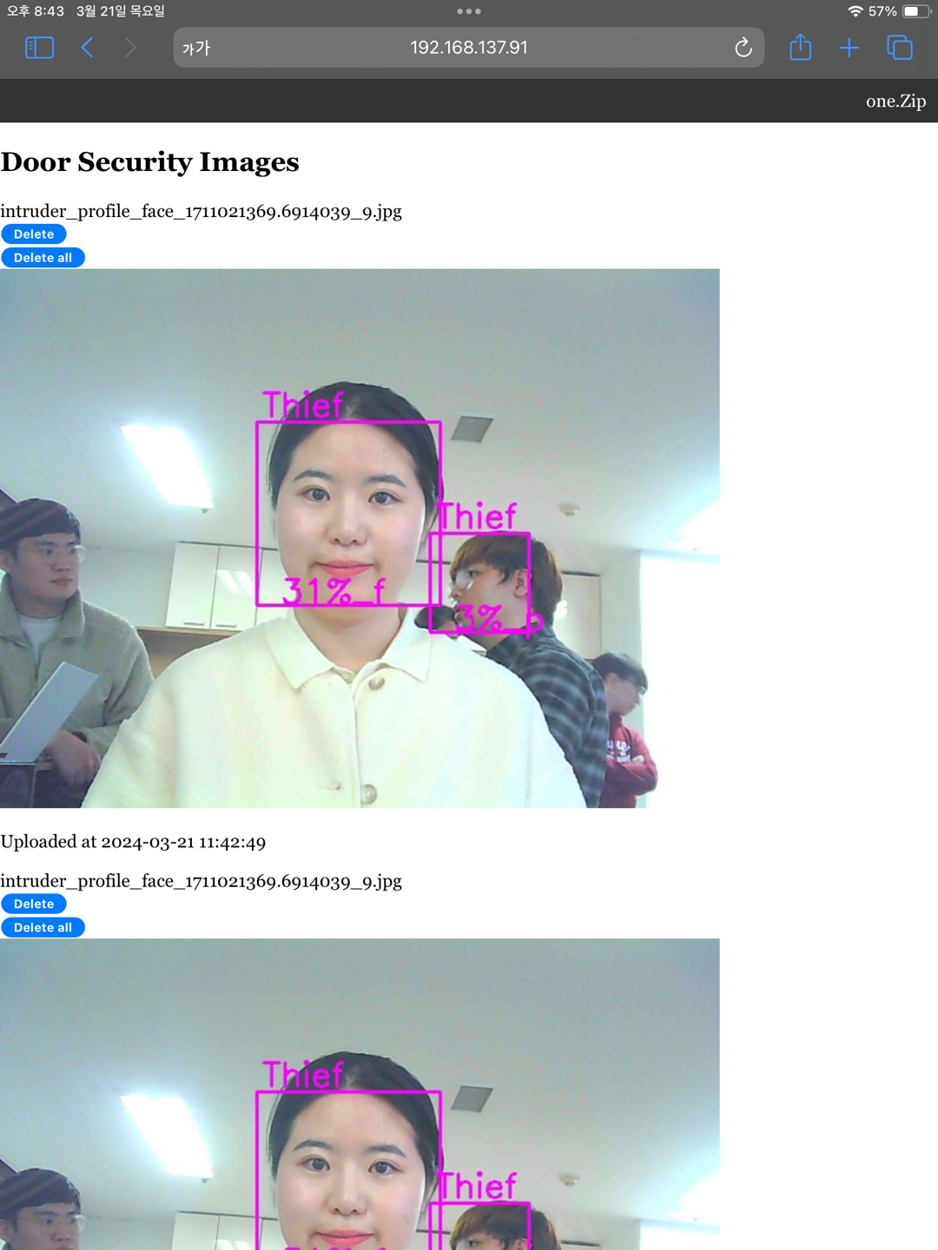
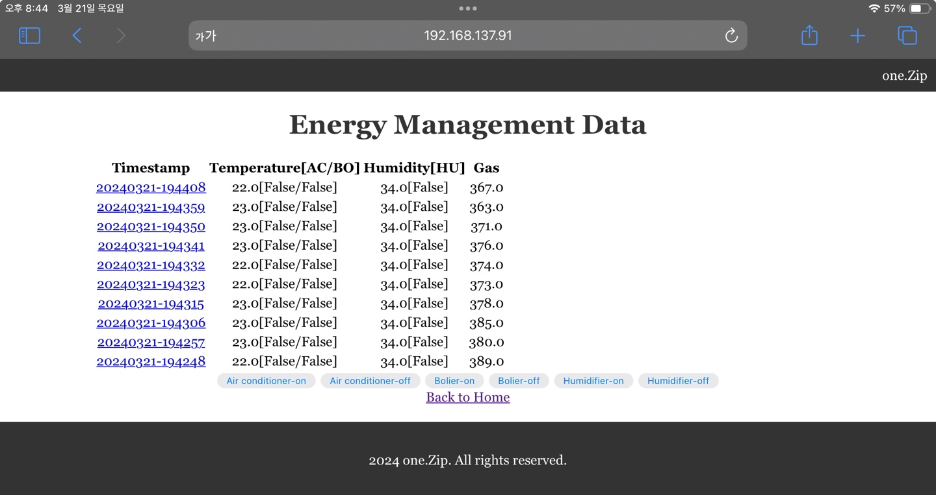
Core Technologies and Algorithms Central Servers & Communications

Slide 42
03.
결론 및 향후 계획
- 시장 및 기술적 영향
- 향후 계획 및 발전 방향

Slide 43
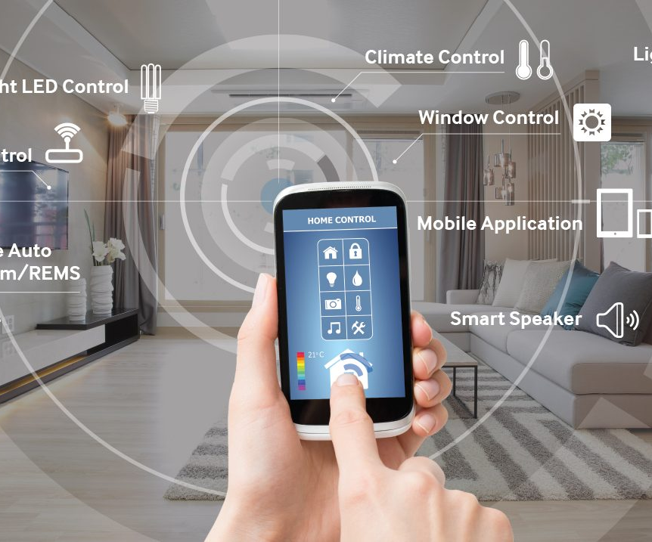
Market and Technical Impact

Slide 44
Future planning and development direction
AI 정확도 높이기, 모듈화
드라이버 개발
RTOS 도입 : 부트 로더 구현
통신방법 변경
UI 수정

Slide 45
Capabilities developed through the project
To become an embedded developer…
HW 디버깅 역량 : 오실로스코프, 파워 서플라이
SW 디버깅 역량 : STM32CubeIDE 활용
MCU 개발 프로그래밍 역량(ARM Core)
로그 관리
MCU의 통신
AI 활용 역량
Additionally,
RTOS 활용 : 시스템 자원 절약 역량

Slide 46

Q&A

Slide 47
Thanks!
Any questions?
You can find me at:
One-year-apart-ZIP/IoT-project (github.com)

Slide 48
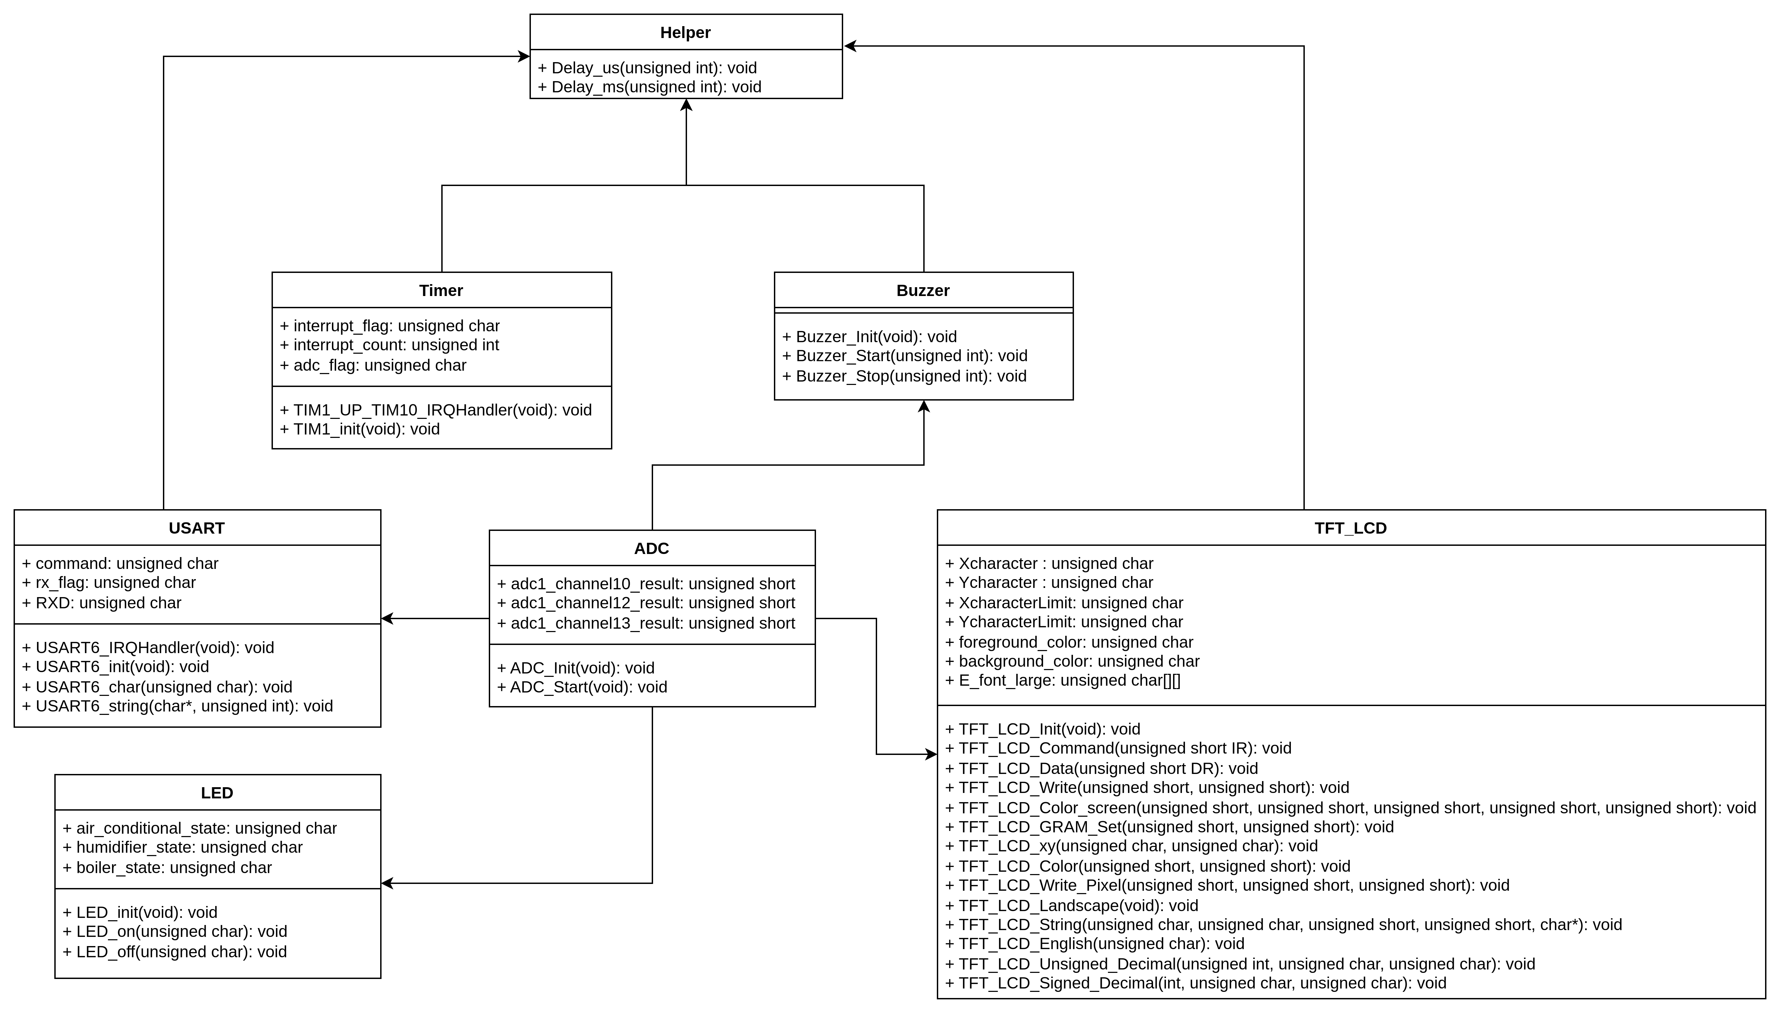
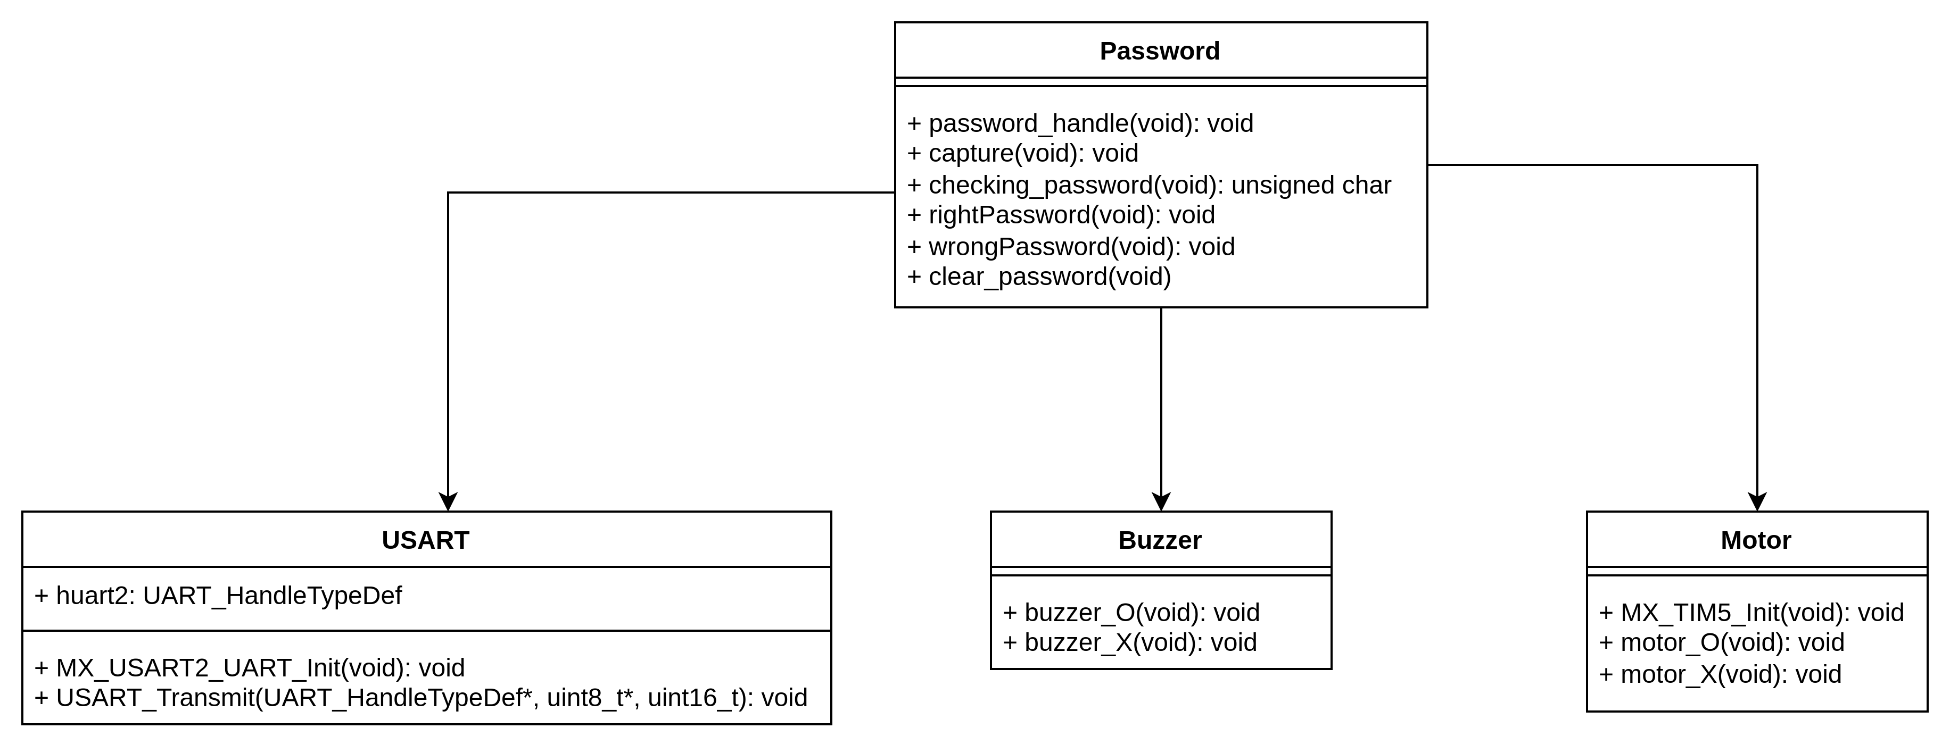

Slide 49

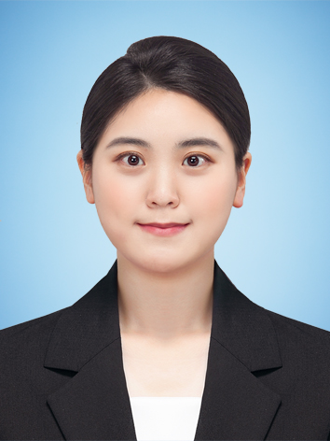

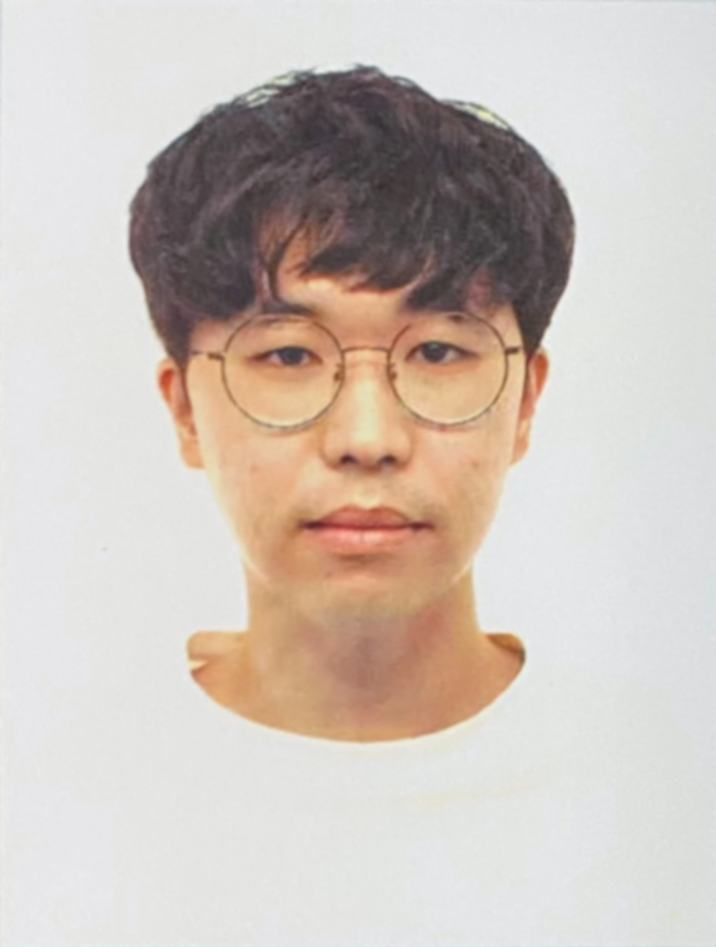
Our Team. [한살차이.Zip]
최아영
Team.Leader
진로 희망 :
임베디드 SW 개발자
김유경
Team.Member
진로 희망 :
임베디드 SW 개발자
김호준
Team.Member
진로 희망 :
임베디드 SW 개발자
이정환
Team.Member
진로 희망 :
임베디드 SW 개발자

